Slide 1
ПУТЕШЕСТВИЕ В РАСТИТЕЛЬНЫЙ МИР ОРЛОВСКОГО ПОЛЕСЬЯ
вместе с тетушкой Совой!

Slide 2
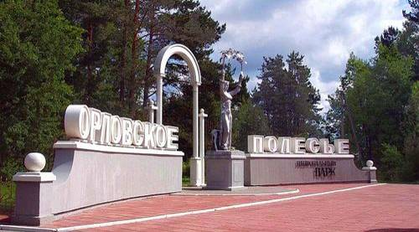
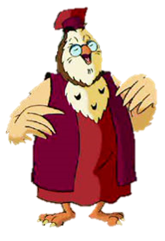
Здравствуйте, мои дорогие друзья! Я рада видеть вас!
Сегодня вас ждет новая экскурсия в Орловское полесье. Вы помните наше прошлое путешествие? С какими птицами, обитающими в Орловском полесье, мы познакомились?
Сейчас я приглашаю вас в растительный мир нашего национального парка.
Итак, в путь!
2

Slide 3
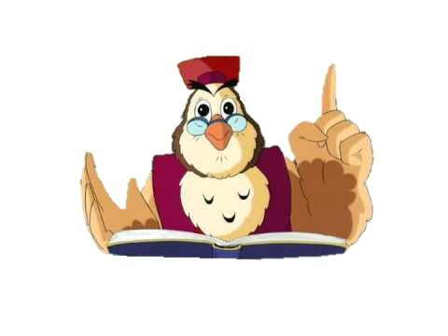
Послушайте стихотворение нашего земляка Дмитрия Блынского. Как вы понимаете слово «земляк»? Земляк, земляки – это люди, которые родились и живут в одной местности (городе или деревне).
Пойдем в мой край, В поля, в луга Орловщины, Нигде я лучше края не встречал. Я тут на "ты" С любым ручьем и рощею, Тут для меня Начало всех начал.
Как вы думаете, что чувствует автор? (радость от встречи с родными местами, гордость за свой родной край) Почему он говорит: «Тут для меня начало всех начал»? Орловщина, Орловский край – родина поэта, здесь началась его жизнь.
Как вы думаете, чем отличается поле от луга?
Пройдемся по лугу, вдохнем воздух, пахнущий травой и медом, рассмотрим луговые растения, постараемся запомнить их особенности и названия, чтобы беречь и сохранять зеленое богатство нашей природы.
3

Slide 4
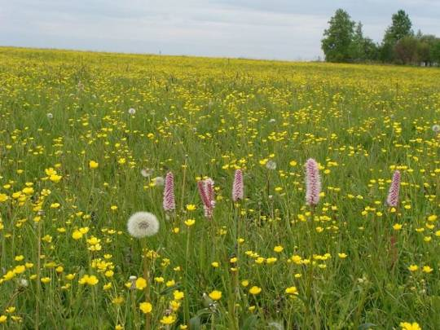
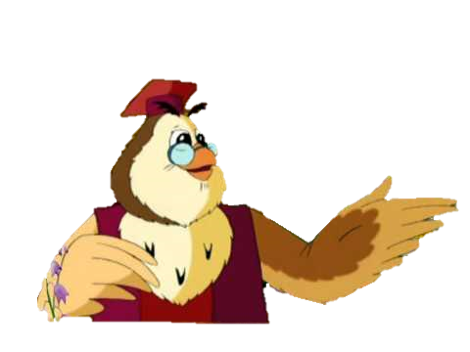
Бежит тропинка через луг, Ныряет влево, вправо. Куда ни глянь, цветы вокруг, Да по колено травы. Зеленый луг, как чудный сад, Пахуч и свеж в часы рассвета. Красивых, радужных цветов На них разбросаны букеты. И. Суриков
Почему автор назвал цветы радужными? Как можно сказать по-другому? (разноцветные)
Букеты каких цветов разбросаны по лугу?
Отгадайте загадки о них.

Slide 5
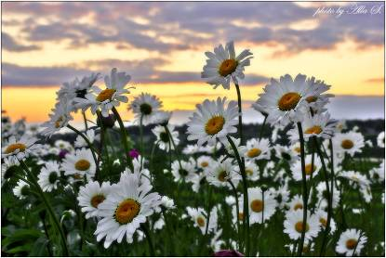
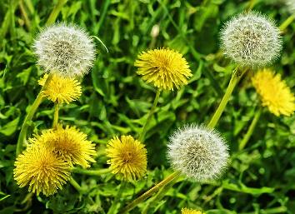
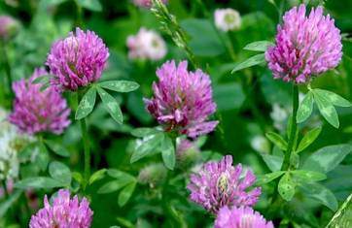
Цветики — корзинкой
С желтой серединкой,
Белая рубашка.
Хороша... (ромашка)
Был он желтеньким цветком —
Белым стал, как снежный ком.
Дунут девочка и мальчик —
Облетает... (одуванчик)
Спроси телёнка и барашка – Цветка вкусней на свете нет. Ведь не случайно «Красной кашкой» Его зовут за вкус и цвет. (клевер)
5

Slide 6
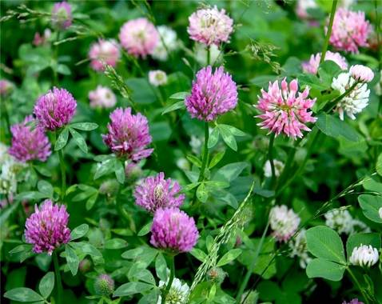
Давайте рассмотрим клевер. Научное название клевера – «трилистник». Как вы думаете, почему? Листок клевера состоит из трех частей. Цветки у клевера бывают красные, розовые, белые.
Клевер – медонос. Как вы это понимаете? (Медонос – это растение, которое выделяет нектар )
Послушайте народные названия клевера: красноголовник, красная кашка, медовый цвет, трехлистник луговой, троица. Догадайтесь, за что клевер получил такие названия.
6

Slide 7
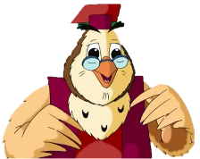
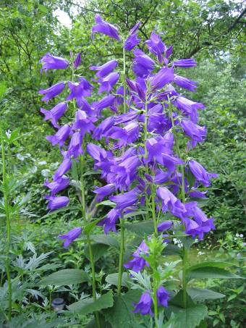
В пышном разнотравье июньских лугов голубыми, синими, лазоревыми огоньками вспыхивают издали заметные цветки колокольчиков.
Колокольчик - синий цвет Ты открой нам свой секрет, Почему ты не звенишь, Хоть головкой шевелишь, То от ветра клонишься, То от солнца скроешься (Н. Сергеева).
Интересно, что колокольчик не закрывает своих цветков на ночь. Ночью, когда выпадает роса, многим насекомым становится холодно, их крылышки намокают . Насекомые забираются в цветки и проводят там всю ночь, а иногда, в ненастную погоду, и днём отсиживаются в этом гостеприимном местечке.
Как вы думаете, кого можно увидеть в колокольчике?
Вы помните сказку «Теремок»? Попробуйте сочинить сказку «Колокольчик –теремок».
7

Slide 8
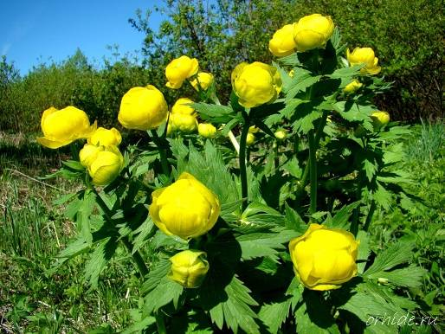
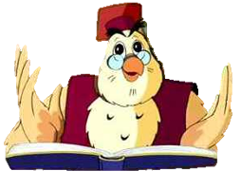
Это купальница. Очень красивый цветок, правда? Купальницей на Руси растение названо потому, что оно растёт вдоль ручьёв и речек, на влажных лугах, а начало его цветения совпадает с началом открытия купального сезона.
Растущие у самой воды купальницы тоже будто купаются.
Купальницу часто называют «жарки». Как вы думаете, почему?
Интересно, что цветки купальницы никогда не раскрываются. Цветы очень яркие. Какого они цвета? На что они похожи? (на шарик, солнце, огоньки, фонарики)
Какие листья у купальницы? (резные, узорчатые, ажурные, похожи на звездочки)
8

Slide 9
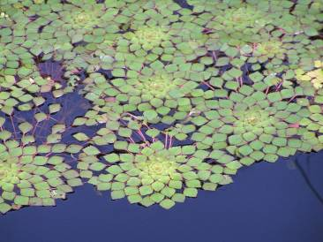
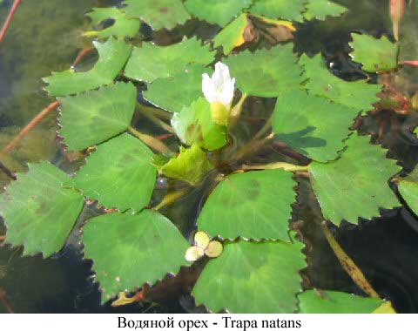
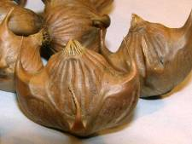
Мы подошли к озеру. Чем отличается озеро от реки? (в реке вода течет, а в озере – нет). Посмотрите – на воде как будто зеленый ковер. Этот ковер из водяного ореха. Какие еще бывают орехи?
Водяной орех плавает на поверхности воды, а его корни – на дне озера. Рассмотрите листья. На листья какого дерева они похожи?
Рассмотрите его плоды. Это растение еще называют «рогатый орех». Почему? (на орехе есть шипы, похожие на рога)
Водяной орех – очень древнее растение. Занесено в Красную книгу Орловской области.
9

Slide 10
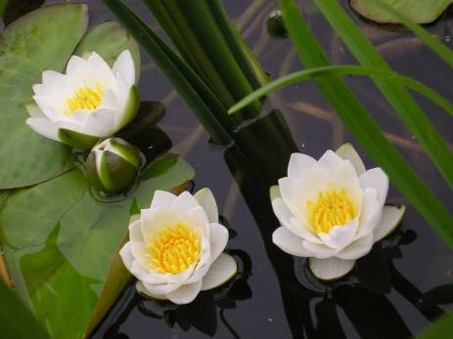
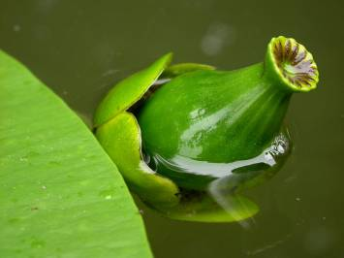
Живым украшением водоемов Орловского полесья является кувшинка белоснежная. Почему её называют «белоснежной»? С чем можно сравнить цветы кувшинки?
Прекрасные цветки кувшинки всплывают на поверхность водоема ранним утром и распускаются в виде пышной розы, источая тонкий аромат. Вечером цветок закрывается и погружается обратно в воду.
Покажите, как цветок это делает.
Кувшинка - одно из первых растений на нашей планете, на озерах оно появилось незадолго до вымирания динозавров. Она занесена в Красную книгу Орловской области.
Рассмотрите плод кувшинки. Вы догадались, почему её так назвали?
10

Slide 11
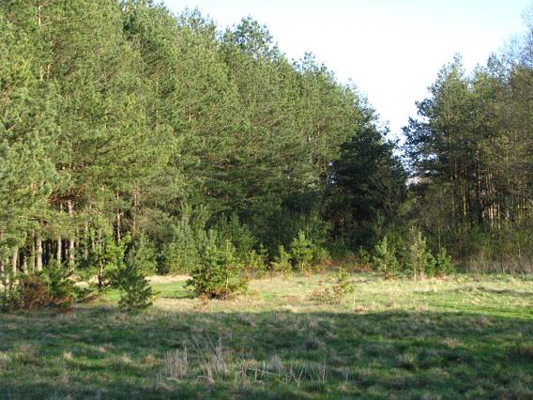
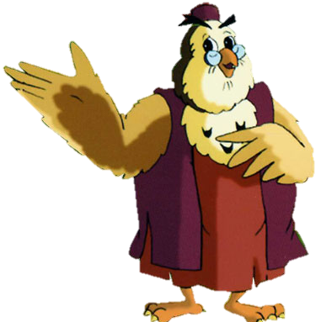
Продолжается наше путешествие. Вот уже виден лес. Мы подошли к опушке леса.
Что такое «опушка леса»? (граница леса)
На какие слова похоже слово «опушка»? (пушок, пух, пушистый)
Какая еще может быть опушка? (на одежде, обуви)
Опушка леса – это кустарники, небольшие деревья, которые растут на границе леса, это как бы «пушок» вдоль границы леса.
11

Slide 12
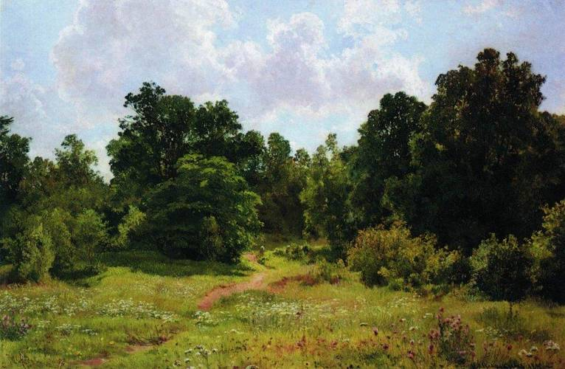
Посмотрите на картину Ивана Шишкина. Что изображено на ней? Какой день – погожий или ненастный? Как можно сказать по-другому? На что похожи невысокие деревья и кустарники? Как бы вы назвали эту картину? Автор ее назвал «Опушка лиственного леса».
12

Slide 13
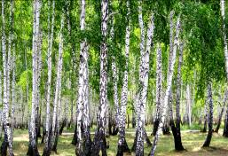
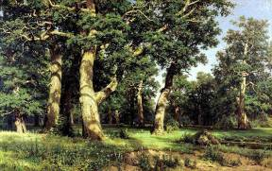
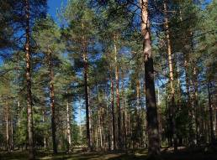
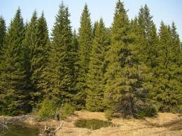
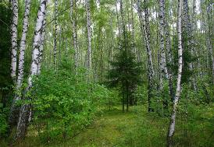
Назовите деревья, которые растут в лесах. Какие это деревья – хвойные или лиственные? Как их можно различить?
Леса бывают разные.
Бывает березовая роща. Какие деревья там растут?
Какие деревья растут в дубраве?
В сосняке или сосновом бору?
В ельнике?
А бывает смешанный лес, в котором растут разные деревья.
13

Slide 14
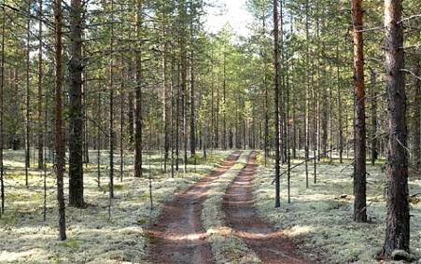
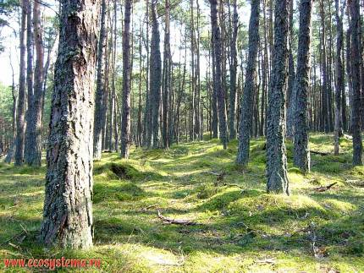
В Орловском полесье больше всего хвойных лесов, особенно сосновых. Как они называются? Сосны выделяют в воздух полезные вещества. В сосняке очень легко дышится, там лечебный воздух.
Сосняки бывают разные.
Это сосняк-беломошник (вверху), а это – сосняк-зеленомошник.
Почему их так называют? Земля под деревьями покрыта мхом.
На что похож белый мох? (на снег, вату, покрывало, ковер)
Если бы земля была покрыта снегом, как можно было назвать этот сосняк? (белоснежник)
А ватой? (беловатник) А если покрыт зеленым пухом?
14

Slide 15
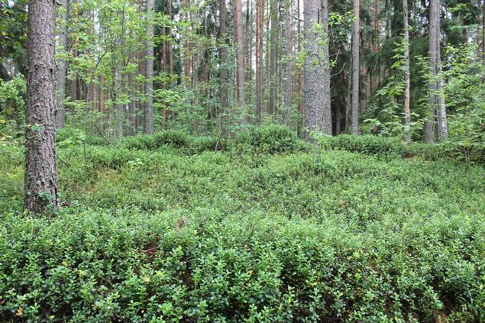
Бывает сосняк-брусничник. Почему он так называется?
В сосняке-брусничнике растут ягоды – брусника.
Если в лесу растет земляника, как его можно назвать? (земляничник)
А малина? (малинник) А клюква?
15

Slide 16
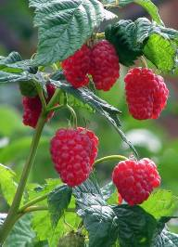
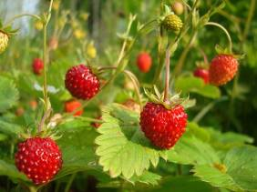
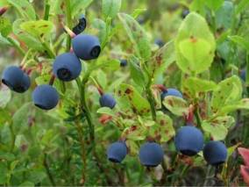
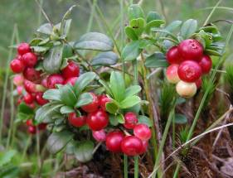
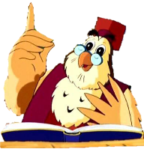
В лесах Орловского полесья растут разные ягоды.
Земляника
Малина
Клюква
Голубика
Брусника
16

Slide 17
Клюква и брусника очень похожи, вы заметили? Как же их отличить?
Клюква стелется по земле, а брусника растет маленьким кустиком. Клюква растет на болотистой почве, брусника – на сухих лесных пригорках. Ягоды клюквы созревают в сентябре-октябре, а спелую бруснику можно найти уже в августе-сентябре. Вкус у этих ягод разный – клюква кислая с легкой горчинкой, а брусника кисло-сладкая.
17

Slide 18
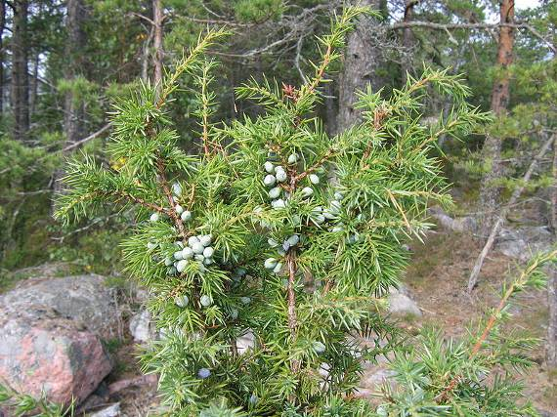
Какие хвойные деревья вы знаете? Почему их так называют?
Сейчас я хочу вам представить еще одно хвойное растение – можжевельник. Его иногда называют спутником сосны, обитателем хвойных лесов. Название «можжевельник» происходит от слов «меж» (между) и ельник, то есть растущий между елями.
Чем отличается кустарник от дерева?
Можжевельник – это кустарник, но он может иметь форму дерева с одним стволом.
Можжевельник – лекарственное растение.
18

Slide 19
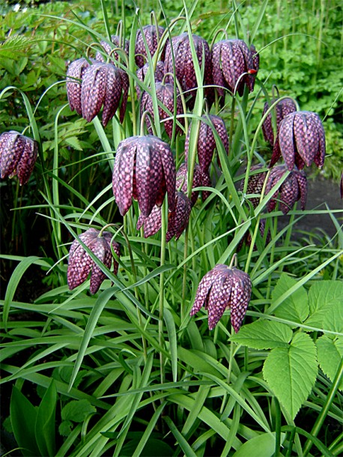
В лесах Орловского полесья растет много интересных растений, например, рябчик шахматный. Почему ему дали такое название – рябчик? Да, за пестрый окрас.
Почему шахматный? Рисунок на лепестках напоминает шахматную доску.
Еще его называют грустным тюльпаном. Почему? (по форме цветок напоминает тюльпан, только опущенный вниз, как будто грустный)
Занесен в Красную книгу России. Садоводы выращивают этот цветок в саду. Кто такие садоводы?
19

Slide 20
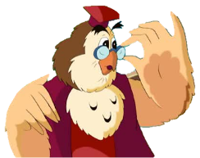
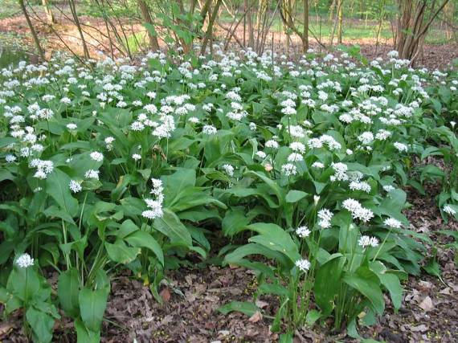
В старых лесах Орловского полесья растет черемша или медвежий лук.
Обратите внимание, что черемша растет большими полянами, а рядом с ней нет других растений. Почему?
Оказывается, что листочки выделяют едкий запах. Как можно назвать легкий запах? (аромат) Часто поляны с черемшой называют «Медвежьим лугом». Как вы думаете, почему? Да, черемшу очень любят медведи – весной, после зимней спячки, они едят её, чтобы запастись витаминами.
Растение включено в Красную Книгу России.
20

Slide 21
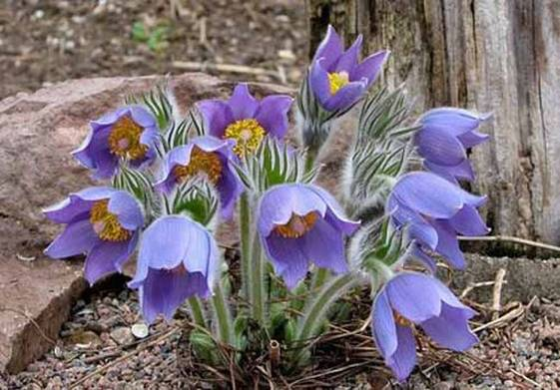
На опушках, в лесах можно встретить прострел или сон-траву.
Рассмотрите это растение. На что вы сразу обратили внимание? Стебли это цветка покрыты пухом. Они какие? (пушистые, опушенные, мохнатые) На что похожи сами цветки? (на колокольчики, на тюльпаны) Они могут быть белыми, светло-желтыми или фиолетовыми.
А вы заметили, что нет листьев? Оказывается, ранней весной сначала появляются цветки, а листья – в конце цветения. Бутоны цветов протыкают (простреливают) землю, а по форме заострённые, словно стрелы.
Как вы думаете, почему прострел называют сон-травой? Это лекарственное растение, обладает успокаивающим и снотворным свойствами.
Занесен в Красную книгу Орловской области.
21

Slide 22
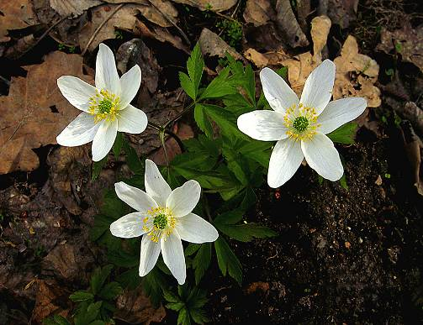
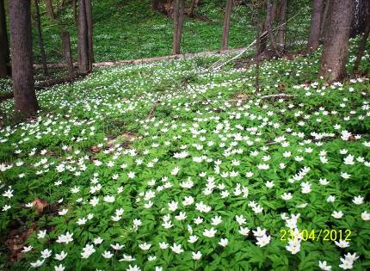
В лесах Орловского полесья можно встретить редкое растение – ветреницу дубравную. О чем говорит её название? В основном, она растет около дубов.
Что можно рассказать о ветренице? Какие цветки? Какие листья? Ветреницу еще называют анемоной. Говорят, что смотреть на анемоны не только приятно, но и полезно - белые анемоны помогают снять усталость с глаз.
Еще ветреницу называют «дочь ветров». Подумайте, почему ? У неё крупные цветки и тонкие стебли, поэтому растение начинает колыхаться даже от легкого ветра. Как по-другому можно назвать легкий ветер? (ветерок)
22

Slide 23
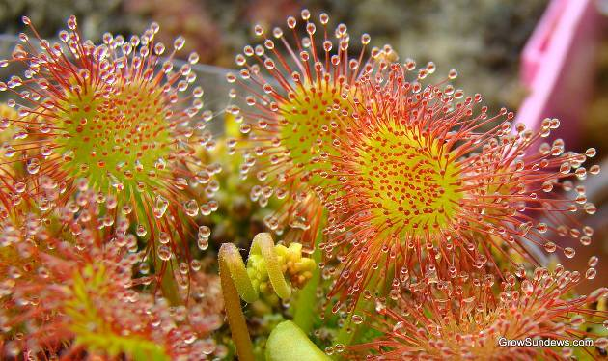
Посмотрите на это необычное растение. Это росянка. Еще его называют “солнечная роса”. Почему?
Листья этого растения необычны – они напоминают небольшую тарелочку, верхняя часть которой покрыта многочисленными волосками, а на кончике каждого из них – искрящаяся на солнце капелька клейкой жидкости. Оказывается, росянка – хищник. Вы знаете, кто такие хищники? Росянка ловит насекомых на свои листья.
Росянка растет на почвах, в которых недостаточно полезных для растений веществ. Чтобы выжить, росянка приспособилась ловить насекомых. Кто еще питается насекомыми?
Росянка – лекарственное растение. Занесена в Красную книгу Орловской области.
23

Slide 24
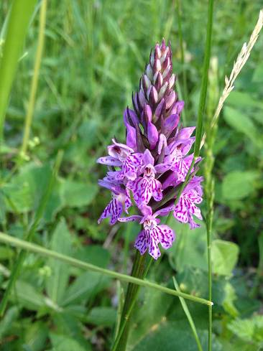
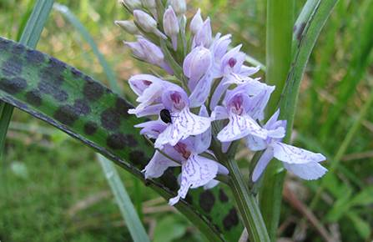
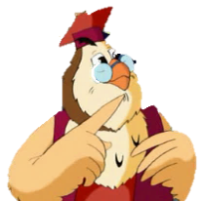
В лесах, на влажных лугах можно встретить редкое растение, занесенное в Красную книгу – ятрышник пятнистый. Рассмотрите его. Листья ятрышника покрыты темными пятнами. В народе этот красивый цветок называют «кукушкины слёзки» или «слёзы». Считали, что пятнышки – следы слёз, которые роняет кукушка от горького одиночества.
24

Slide 25
Итак, мои дорогие друзья, сегодня мы познакомились с растительным миром Орловского полесья. Он очень разнообразен. Какие виды растений вы знаете? (деревья, кустарники, травянистые растения)
Что общего у все деревьев? (строение: корень, ствол, ветви, веточки, листья; на зиму сбрасывают листья) Зачем дереву корень? Ствол? Ветви? Листья?
Чем деревья отличаются? (размером, формой листьев, цветом коры)
Чем кустарники отличаются от деревьев?
Чем травянистые растения (цветы) отличаются от деревьев и кустарников?
А что общего между ними?
Многие растения, с которыми мы встречались, занесены в Красную книгу. Вспомните, какие это растения.
Как вы думаете, почему растения попадают в Красную книгу? (их становится все меньше, они исчезают) Почему их становится меньше и они исчезают? (люди рвут, становится меньше лесов) Как помочь растениям? (не рвать растения) Как помочь лесам ? (не вырубать, не разводить костров, чтобы не было пожаров)
25

Slide 26
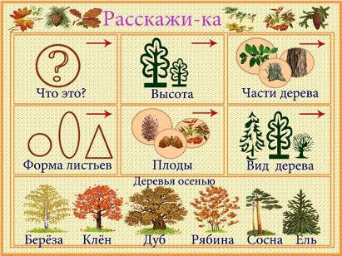
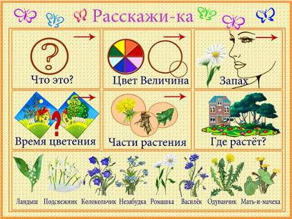
Итак, наше путешествие подходит к концу. Что вам запомнилось? О чем вы расскажете мамам и папам?
Придумайте для родителей загадку о растении, которое вам понравилось больше всего, по схеме. Если это дерево – схема вверху, а если цветок – схема внизу.
Сочините вместе с друзьями сказку «Колокольчик-теремок».
Выучите стихотворения Д.Блынского и И.Сурикова.
До новых встреч, мои дорогие друзья!
26

